Slide 1
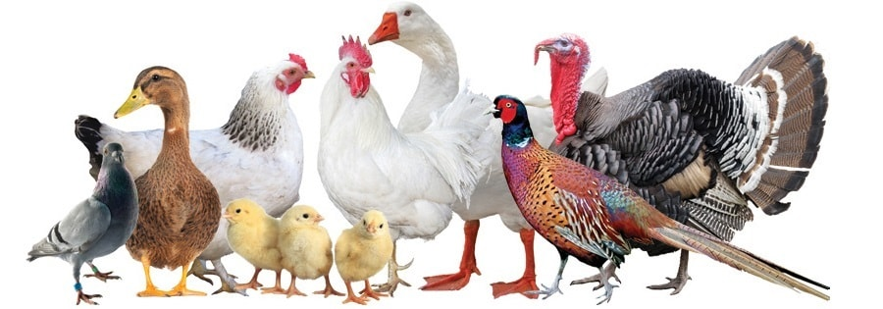
ВИДИ, ПОРОДИ І КРОСИ ПТИЦІ

Slide 2
ПЛАН
1. Характеристика порід курей
2. Характеристика порід качок, гусей та індиків

Slide 3
РЕКОМЕНДОВАНА ЛІТЕРАТУРА
1. Войтенко С.Л., Порхун М.Г., Сидоренко О.В., Ільницька Т.Є. Генетичні ресурси сільськогосподарських тварин України на початку третього тисячоліття. Розведення і генетика тварин. Вип. 58. Київ, 2019. C. 110-119.
2.Гопка Б.М., Коваленко В.П., Мельник Ю.Ф., Найденко К.А., Нежлукченко Т.І., Пелих В.Г. Селекція сільськогосподарських тварин. Київ. Інтас, 2007. 554 с.
3. Чудак Р. А., Побережець Ю. М., Вознюк О. І. Вплив сухого екстракту ехінацеї блідої на склад печінки перепелів. Аграрна наука та харчові технології. ВНАУ. Випуск 2 (101). 2018. С. 81 – 89.
4. Чудак Р.А., Побережець Ю.М., Вознюк О.І. Ріст і розвиток бройлерів за уведення ферментного препарату. Аграрна наука та харчові технології. ВНАУ. Вип. 1 (100). 2018. С. - 21 – 27.
5. Чудак Р.А., Побережець Ю. М. Амінокислотний та хімічний склад м’яса перепелів за використання сухого екстракту ехінацеї блідої. Slovak international scientific journal. 2020. № 39. P. 54-60.
6. Чудак Р. А. Програма навчальної дисципліни «Інноваційні методи використання генетичних ресурсів тварин» для підготовки магістрів за спеціальністю 204 «Технологія виробництва та переробки продукції тваринництва» для аграрних вищих навчальних закладів ІІІ-ІV рівнів акредитації, 2018. 12 С.

Slide 4
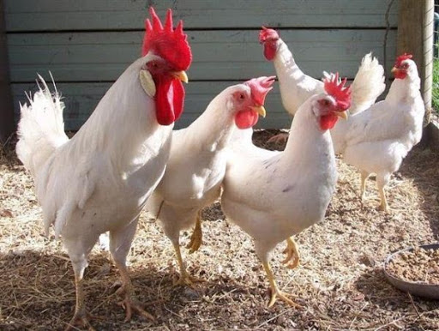
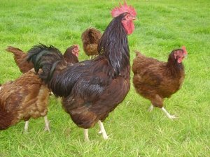
1. Характеристика порід курей
Леггорн
Род-айланд бурий (червоний)
Плімутрок білий.
Корніші.
Род-айланд бурий
Леггорн

Slide 5
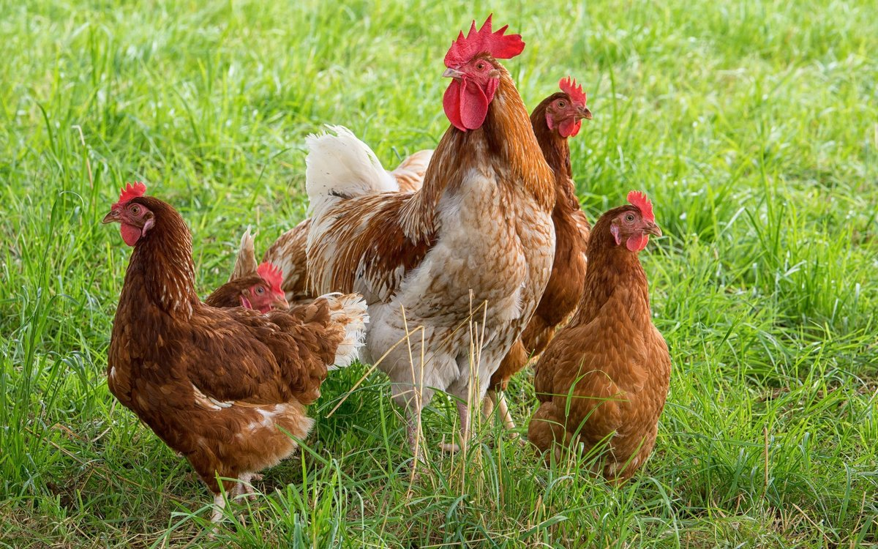
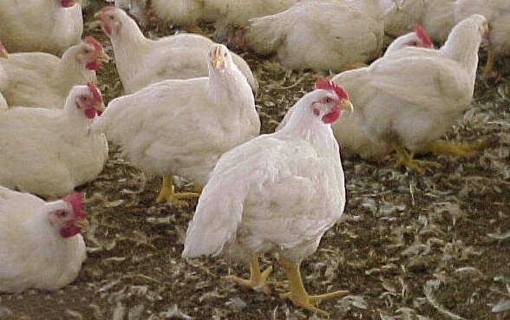
В Україні розводять кроси декількох зарубіжних фірм і компаній, серед яких відомі :
Ломанн (Німеччина),
Хаббард-Іса (Франція),
Баболна (Угорщина),
Хай-Лайн Інтернейшнел (США),
Шевер (Канада),
Еврібрід і Бованс (Голландія) та інші.
Ломанн
Хаббард-Іса

Slide 6
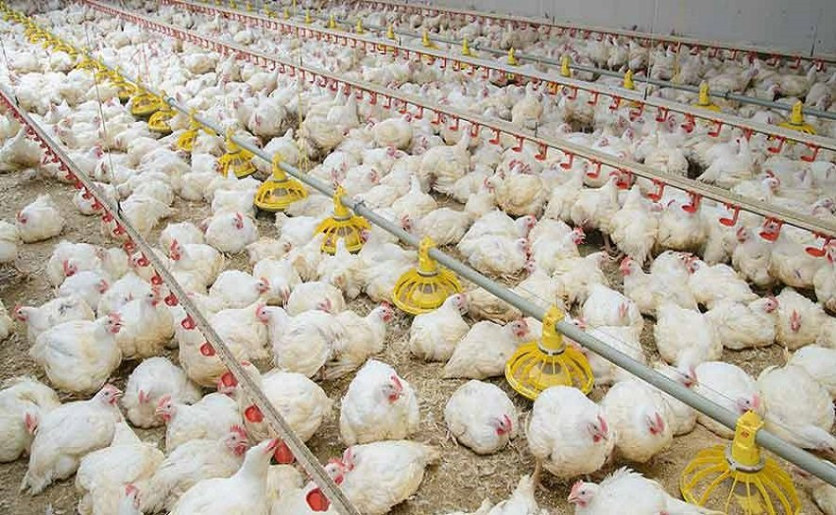
М’ясні кроси курей.
Перевагу віддали двом породам – плімутроку білому і корнішу. Відомі за їх участю дво-, три- і чотирилінійні кроси, серед яких найбільше розповсюдженими довгий час були Бройлер–6, Гібро–6, Бройлер–8, Зміна, Сарма–Ю.

Slide 7
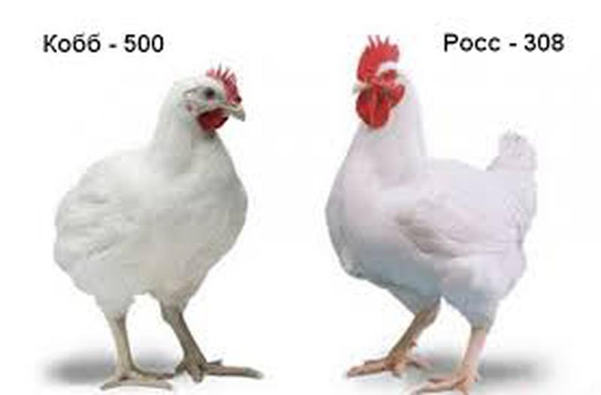
За останні роки в країну завезені нові кроси, які мають суттєво кращі показники росту і м’ясності. Серед них Кобб-500 і Арбор-айкрес (США), Росс–308 (Шотландія) та інші.
У перспективі значний інтерес можуть становити материнські форми.

Slide 8
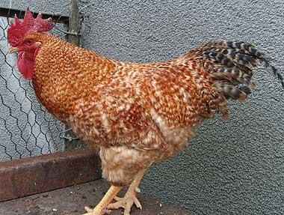
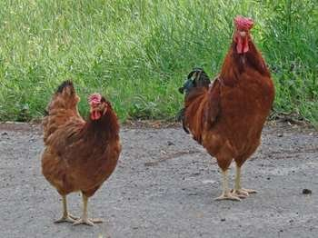
В Україні створено такі породи курей: Полтавські глинясті, Бірківська барвиста; кроси: «Слабожанський 2П», федерсексний гібрид «ЗЛ-2»; м’ясо- яєчний крос «Геркулес».
Породи курей, які створені селекцією і зберігаються як цінний генофонд у птахівництві.
Полтавські глинясті
«Геркулес».

Slide 9
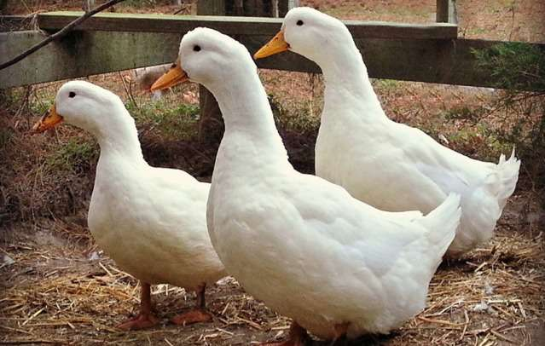
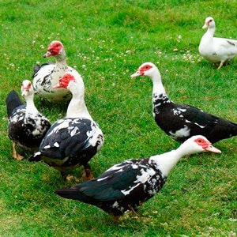
2. Характеристика порід качок, гусей та індиків
Породи і кроси качок, які створені селекцією.
Пекінські качки.
Мускусні качки.
Чорні білогруді качки.
Українські сірі качки.
Індійські бігуни.
Рейнські гуси.
Великі сірі гуси.
Тулузькі гуси.
Італійські гуси.
Китайські гуси.
Пекінські качки
Мускусні качки

Slide 10
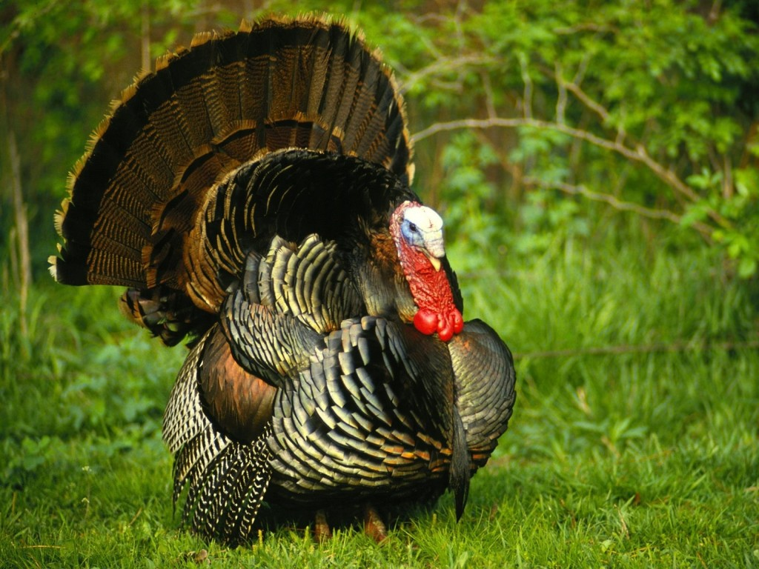
Породи індиків, які створені селекцією:
Бронзові широкогруді індики
Білі широкогруді індики.
Біла белтсвільська порода.
Чорні норфолькські індики.
Чорні тихорецькі індики.
Північнокавказькі бронзові індики.
Палеві індики.
Сріблясті індики.
Бронзові широкогруді індики

Slide 11
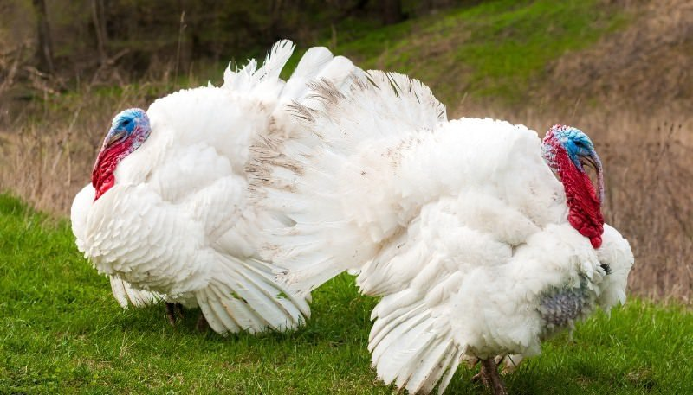
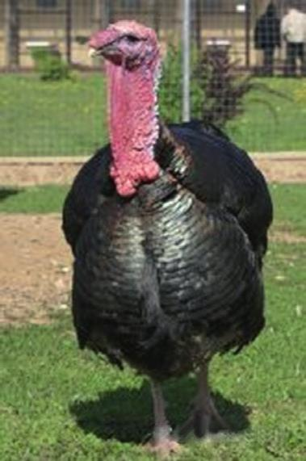
Біла белтсвільська порода. Виведена в Белтсвільському науковому сільськогосподарському центрі США у зв’язку з попитом населення на невеликі тушки індиків. Була створена некрупна порода, птахи якої добре обмускулені, компактні. Жива маса самців не перевищувала 8 кг, самок — 4— 5 кг. Несучість індичок сягає 120 яєць масою до 80 г. На базі цієї породи виводяться кроси, які за живою масою і м’ясною скоростиглістю близькі до м’ясних курей.
Чорні норфолькські індики. Це крупний з добре визначеними м’ясними формами птах. Виведений в Англії. Колір оперення чорний з бархатисто- бронзовим відтінком. Самиці відзначаються стійким насиджуванням. Несучість 60-80 яєць. Жива маса самців до 16 кг, самиць - до 8 кг. Наявність темного пігменту в шкірі знижує товарність тушок.
Біла белтсвільська порода.
Чорні норфолькські індики

Slide 12
Індики характеризуються високою м’ясною продуктивністю: за рік від однієї індички через вирощування її індичат можна отримати до 400 кг м’яса. Тушки можуть бути як дрібними (2—2,5 кг), так і великими (10—18 кг), що забезпечується розведенням легкого, середнього і важкого кросів та різних порід індиків. У деяких породах самці досягають 30—35 кг.

Slide 13
ДЯКУЮ ЗА УВАГУ!

